Slide 1
Предметы войны

Slide 2
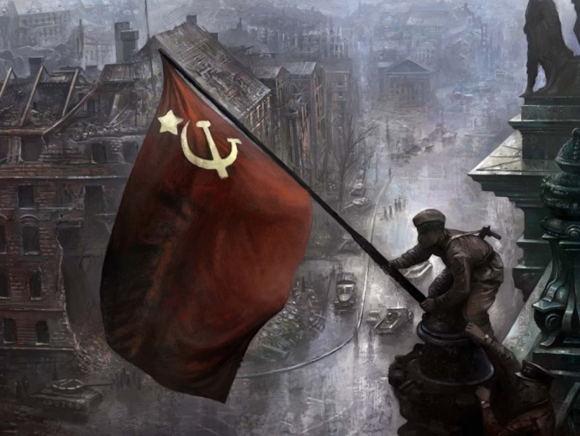
Кра́сное зна́мя
Один из символов революционной борьбы. Красное знамя активно использовалось в советской геральдике и наградной системе. Красное знамя легло в основу государственного флага СССР и являлось символом Красной армии. Знамя также упоминается в последних строках государственного гимна СССР версии 1977 года:
«...И Красному знамени славной Отчизны
Мы будем всегда беззаветно верны!»

Slide 3
Гео́ргиевская ле́нта — двухцветная лента к ордену Святого Георгия, Георгиевскому кресту, Георгиевской медали. Также георгиевские ленты на бескозырке носили матросы Гвардейского экипажа русской императорской гвардии и матросы кораблей, награждённых Георгиевским флагом. Использовалась также как элемент Георгиевских знамён (штандарта) и аксессуар знамени и штандарта. C 1917 года георгиевская лента под своим названием не использовалась ни на одной советской государственной награде, она была полностью запрещена и ее появление запрещалось при советской власти вплоть до восстановления ордена Святого Георгия и Георгиевского креста в 1992 году. Однако, она была взята за основу при создании ленты советских наград времен Великой отечественной войны — ордена Славы, медали «За победу над Германией», Гвардейской ленты и Гвардейского нагрудного ВМФ ВС СССР. Гвардейская лента также стала частью комбинированной ленты на колодке медали «За взятие Берлина».

Slide 4
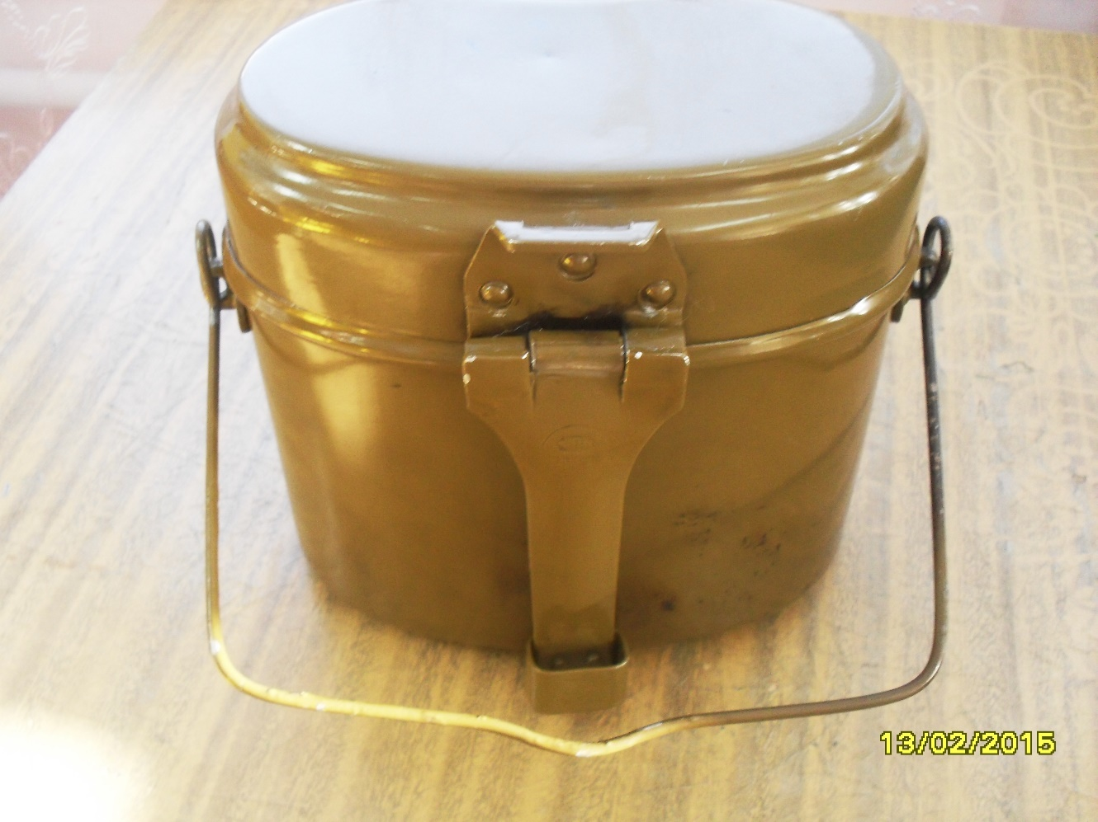
Котел́ок арме́йский (солдатский, также походный котелок) — предназначен для приёма пищи в походных условиях.
Входит в снаряжение большинства армий мира.

Slide 5
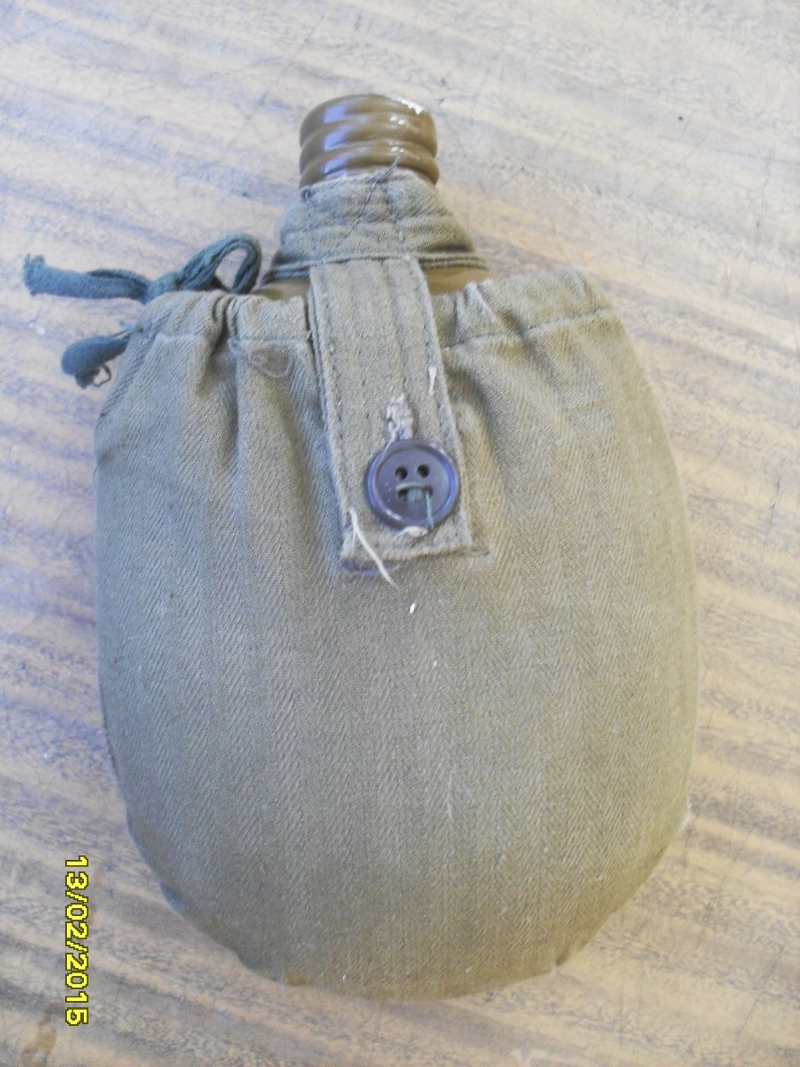
Фляжка.
В военное время использовалась для питьевой воды.

Slide 6
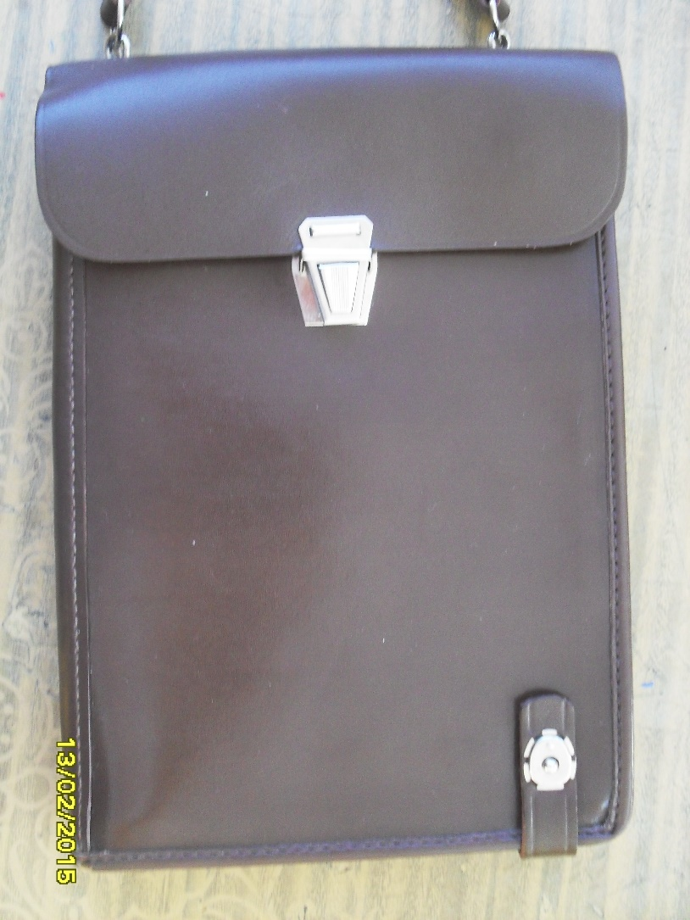
Планшет
По уставу каждый солдат, вооруженный винтовкой, должен был иметь две кожаные патронные сумки. В сумке можно было хранить четыре обоймы для винтовки системы Мосина — 20 патронов. Патронные сумки носили на поясном ремне, по одной на боку. Офицеры использовали небольшую сумку, которую изготавливали или из кожи или из брезента. Имелось несколько типов таких сумок, некоторые из них носили через плечо, некоторые подвешивали к поясному ремню

Slide 7
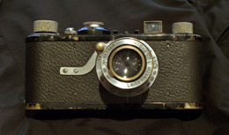
Фотоаппарат
Во время войны применялись фотоаппараты самых различных моделей, клапп-камеры, ящичные зеркальные камеры начала ХХ века, малоформатные «Exakta» и «Praktiflex» — зеркальные камеры для 35-мм фотоплёнки. В ходу были даже универсальные павильонные и дорожные камеры XIX века. Первый массовый советский фотоаппарат «Фотокор-1» исправно нёс службу в окопах и блиндажах, таким фотоаппаратом и делали фотографии на партбилет при приёме в партию на передовой.

Slide 8
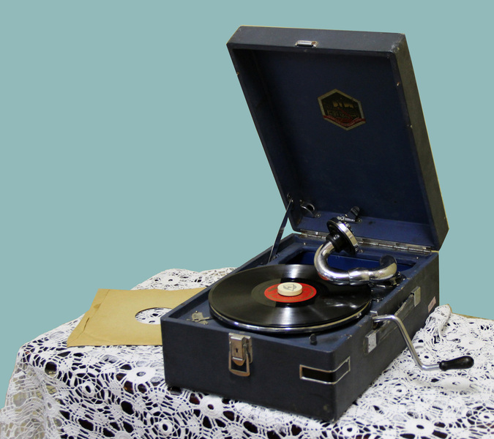
Патефон, произведенный Коломенским патефонным заводом в 1930-ые годы. Патефон (назван в честь французской фирмы-производителя Пате, которая первой начала поставки таких устройств в Россию) - переносная версия граммофона, механическое устройство для проигрывания граммофонных пластинок.
В качестве привода применялся пружинный двигатель, а звукоусиление производилось с помощью раструба, скрытого внутри корпуса. В отличие от граммофона, у патефона рупор был маленький и встроен в корпус, сам аппарат скомпонован в виде чемоданчика и переносился в застёгнутом виде за специальную ручку. Громкость патефона весьма велика - около 80-100 дБ, однако качество звука обычно было невысоким.

Slide 9
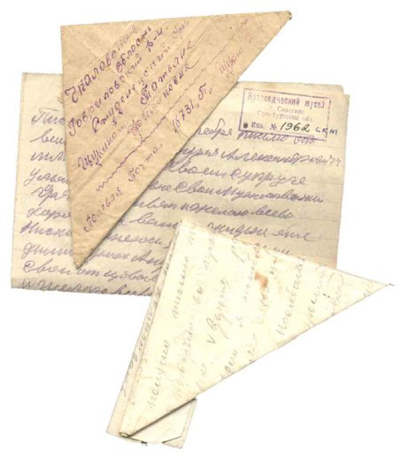
Письма-треугольники
Письма складывались простым треугольником, что не требовало конвертов, которые на фронте всегда были в дефиците.
Конверт-треугольник — обычно тетрадный лист бумаги, сначала загнутый справа налево, потом слева направо. Оставшаяся полоса бумаги (поскольку тетрадь не квадратной, а прямоугольной формы) вставлялась, как клапан, внутрь треугольника. Готовое к отправке письмо не заклеивалось — его всё равно должна была прочитать цензура; почтовая марка была не нужна, адрес писался на наружной стороне листа.

Slide 10
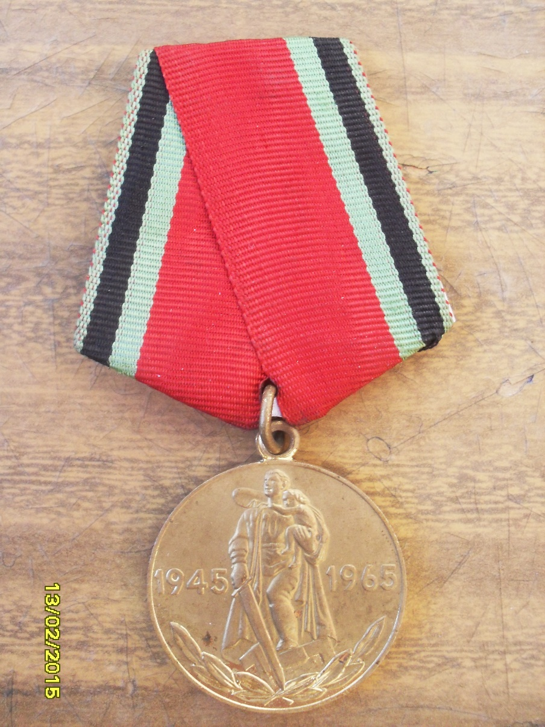
Юбилейная медаль "Двадцать лет победы в Великой Отечественной войне 1941-1945 гг."
Медаль учреждена Указом Президиума Верховного Совета СССР от 7 мая 1965 года в ознаменование 20-летия победы над фашистской Германией в Великой Отечественной войне 1941-1945 гг.
Юбилейной медалью "Двадцать лет победы в Великой Отечественной войне 1941-1945 гг." награждаются все военнослужащие и лица вольнонаемного состава, принимавшие в рядах Вооруженных Сил Союза ССР участие в Великой Отечественной войне 1941-1945 годов, партизаны Великой Отечественной войны, весь личный состав Вооруженных Сил Союза ССР, а также другие лица, награжденные медалью "За победу над Германией в Великой Отечественной войне 1941-1945 гг.". Данной медалью был награжден Рехтин Александр Фатеевич (дедушка Миши Рехтина).

Slide 11
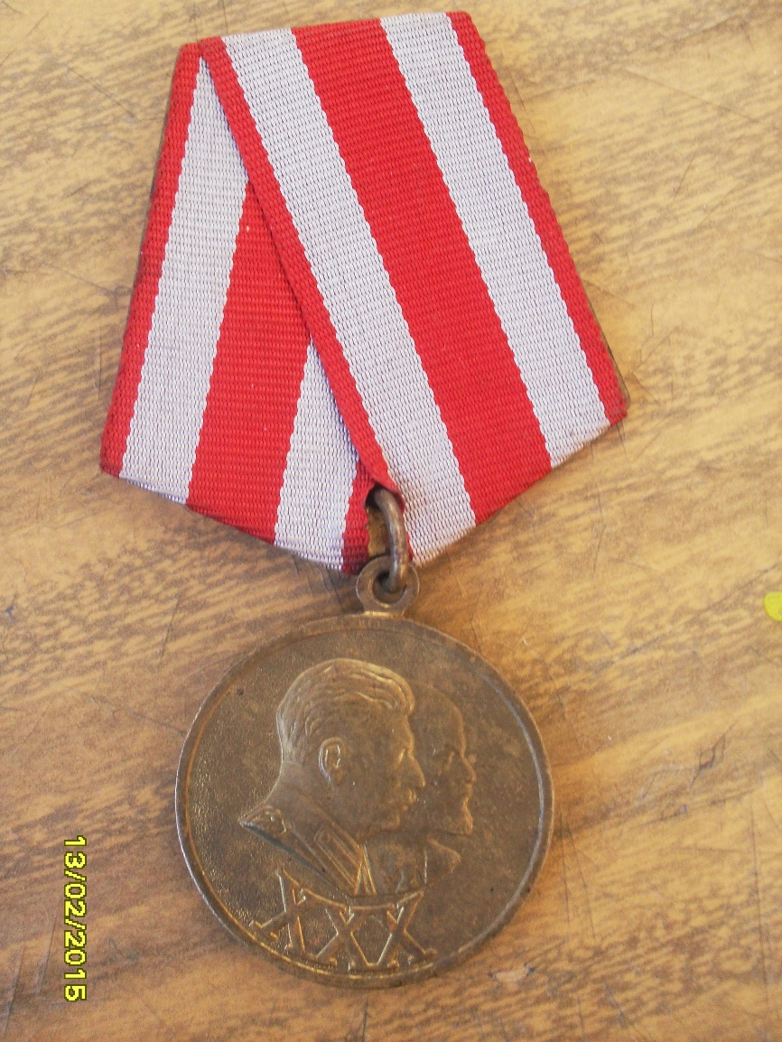
Юбилейная медаль "Тридцать лет победы в Великой Отечественной войне 1941-1945 гг."
Медаль учреждена Указом Президиума Верховного Совета СССР от 25 апреля 1975 года в ознаменование 30-летия победы над фашистской Германией в Великой Отечественной войне 1941-1945 гг.
Юбилейной медалью “Тридцать лет победы в Великой Отечественной войне 1941-1945 гг.” награждаются:все военнослужащие и лица вольнонаемного состава, принимавшие в рядах Вооруженных Сил Союза ССР участие в боевых действиях на фронтах Великой Отечественной войны, партизаны Великой Отечественной войны, участники подполья, а также другие лица, награжденные медалями “За победу над Германией в Великой Отечественной войне 1941-1945 гг.” и “За победу над Японией”.
труженики тыла, награжденные медалью “За доблестный труд в Великой Отечественной войне 1941-1945 гг.”. Данной медалью был награжден Рехтин Александр Фатеевич (дедушка Миши Рехтина).

Slide 12
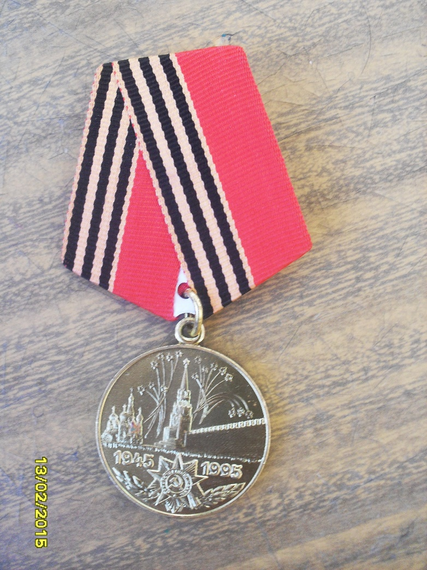
ЮБИЛЕЙНАЯ МЕДАЛЬ 50 ЛЕТ ПОБЕДЫ В ВОВ
УЧРЕЖДЕНА
Законом Российской Федерации
от 7 июля 1993 года N0 5336-1.
Данной медалью был награжден Рехтин Александр Фатеевич (дедушка Миши Рехтина).

Slide 13
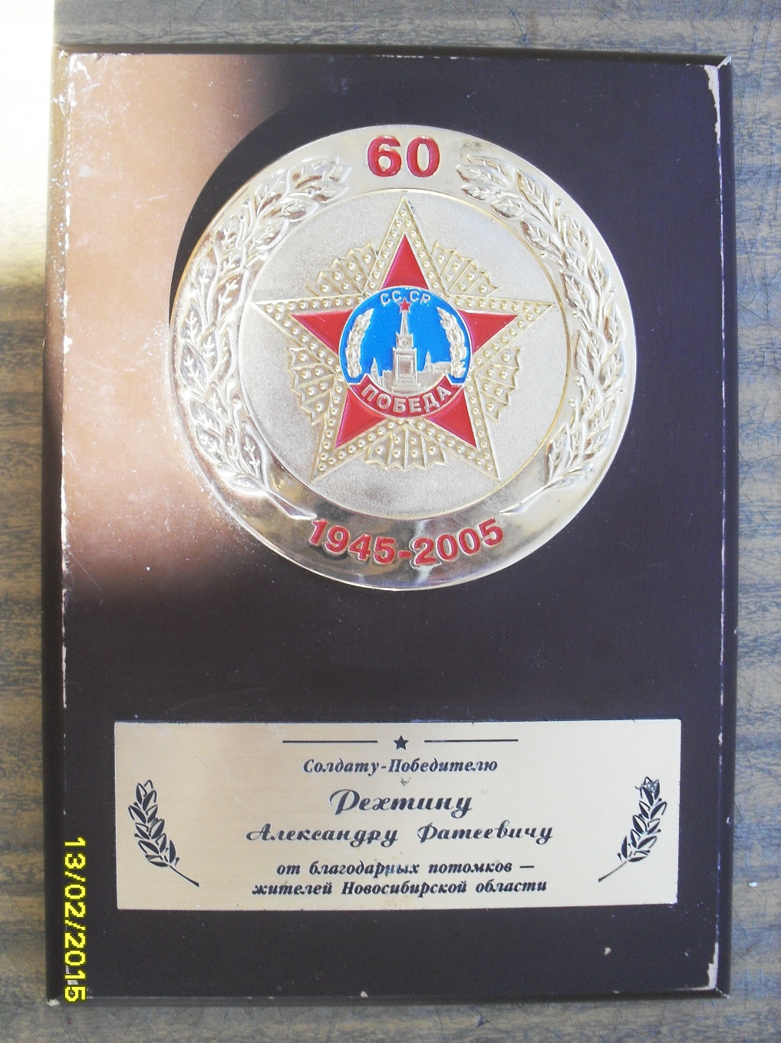

Slide 14
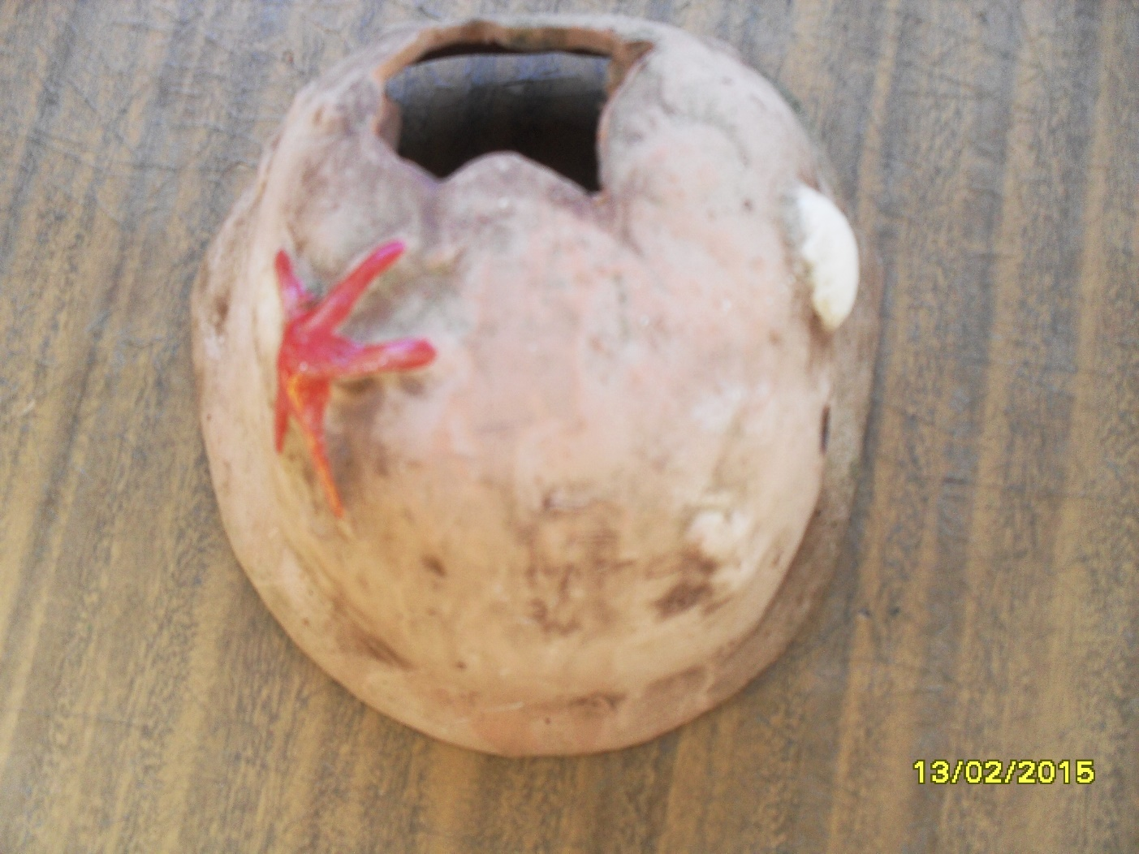
Семейная реликвия Рехтина Миши (сделана из глины)

